Slide 1
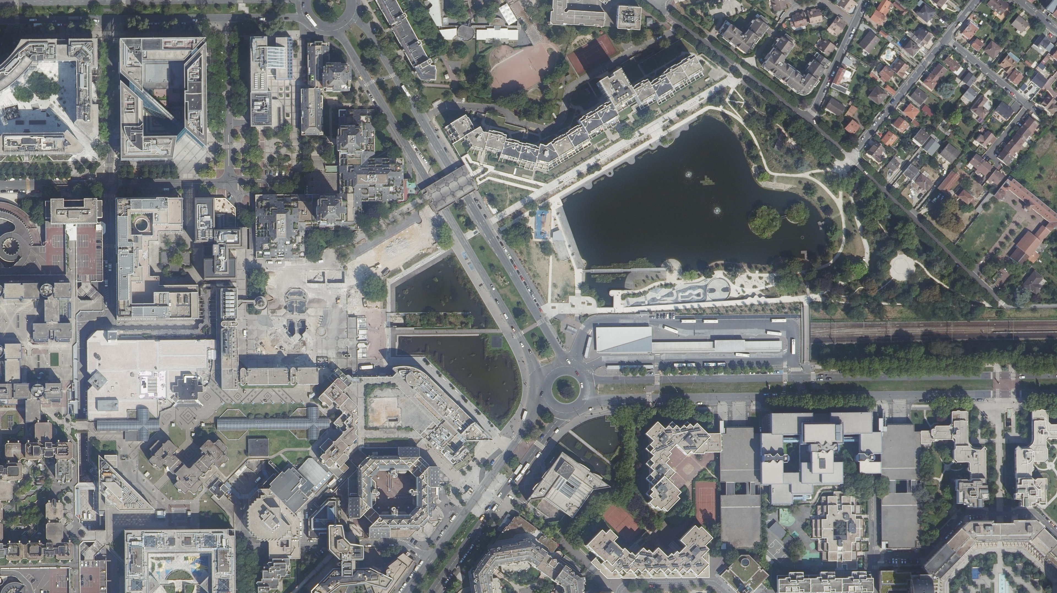
Bus 120 – RATP Cap Boucles de Marne
© IGN – BD ORTHO – Tracé : Île-de-France Mobilités

Slide 2
Bus 206 – Keolis Grand Paris Vallée de la Marne
© IGN – BD ORTHO – Tracé : Île-de-France Mobilités

Slide 3
Bus 207 – Keolis Grand Paris Vallée de la Marne
© IGN – BD ORTHO – Tracé : Île-de-France Mobilités

Slide 4
Bus 303 – RATP Cap Boucles de Marne
© IGN – BD ORTHO – Tracé : Île-de-France Mobilités

Slide 5
Bus 306 – RATP Cap Boucles de Marne
© IGN – BD ORTHO – Tracé : Île-de-France Mobilités

Slide 6
Bus 310 – Keolis Grand Paris Vallée de la Marne
© IGN – BD ORTHO – Tracé : Île-de-France Mobilités

Slide 7
Bus 320 – Keolis Grand Paris Vallée de la Marne
© IGN – BD ORTHO – Tracé : Île-de-France Mobilités

Slide 8
Noctilien N34 – RATP Cap Boucles de Marne
© IGN – BD ORTHO – Tracé : Île-de-France Mobilités

Slide 9
Noctilien N130 – Transdev Brie et 2 Morin
© IGN – BD ORTHO – Tracé : Île-de-France Mobilités

